Slide 1


Licenciatura TIWM 2022-23
Computação Segura
Metodologias de Analise de Risco Quantitativa
Exemplo Análise FAIR
Dario Fernandes Morais Carreira, M.Sc.
dariocarreira@umaia.pt
IPMAIA, 03Mai23

Slide 2
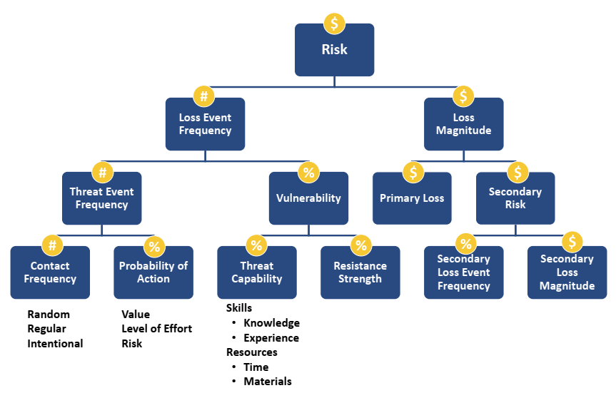
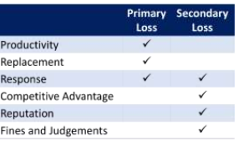
Análise de Risco FAIR Top-Down Building-Blocks
Impacto
Probabilidade/Frequência
Tipo de perda | Mínimo | Mais provável | Máximo
LM Total: Pr e Sec
 | Mínimo | Mais provável | Máximo
LEF
Dificulty
Complexity
Decomposição do Risco

Slide 3
Um cenário exemplo
Um executivo de Recursos Humanos (RH) de um grande banco, tem o seu nome de utilizador e password escritos num ‘post_it’ colado no monitor do computador. Essas credenciais de autenticação permitem que ele faça logon na rede e aceda às aplicações de RH dos seus 15 000 funcionários a que tem direito de aceder
Nota importante:
Este exemplo usa intervalos quantitativos atribuídos a termos qualitativos ("Alto", "Médio", etc.) como um meio de demonstrar como se pode migrar suavemente de uma metodologia qualitativa para uma quantitativa
O Banco tem um programa de segurança em vigor que inclui boas políticas de educação.
A Análise Fatorial de Risco da Informação (FAIR) é mais amplamente reconhecida na indústria por sua capacidade de ser aproveitada numa análise quantitativa mais eficaz realizada utilizando distribuições em intervalos de valores, como entradas para aproveitamento da simulação no metido de Monte Carlo como o processo computacional sobre distribuições de probabilidades.

Slide 4

FAIR (Factor Analysis of Information Risk ) Processo de análise

Slide 5
FAIR Metodologia de Análise de Risco Base
O processo simplificado que se utilizará neste exemplo é composto de quatro etapas principais, a saber:
Etapa 1: Identificar os componentes do cenário (âmbito da análise)
Identificar a parte interessada primária
Identificar o/s Ativo/s e Serviço/s
Identificar a Comunidade/Agente de Ameaça,
Identificar o Evento de Ameaça, e
Identificar o Evento de Perda
Etapa 2: Avaliar a frequência do evento de perda (LEF)
Estimar a Threat Event Frequency (TEF)
Estimar a Contact Frequency (CF) e Probabilty of Action (PoA)
Obter a Vulnerabilidade (Vuln)
Estimar a Threat Capability (TCap) e Resistance Strength (RS)
Etapa 3: Avaliar a magnitude da perda (LM)
Estimar a perda primária PLM
Avaliar a Perda Secundária SL
Estimar a Secondary Loss Event Frequency (SLEF)
Estimar a Secondary Loss Magnitude (SLM)
Etapa 4: Determinar e Articular Risco

Slide 6
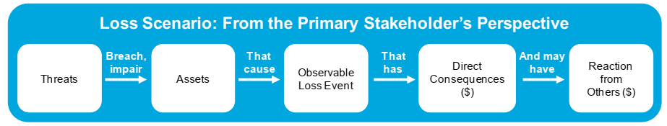
Metodologia e processo de análise de risco em FAIR Etapa 1: a. - Identificar parte interessada primária (âmbito da análise)
No cenário de exemplo fornecido há duas possíveis partes interessadas:
O executivo de RH e o grande banco que o emprega.
Nestas circunstâncias, quem lhe parece que será a principal parte interessada e porquê ?

Slide 7
Etapa 1: Identificar os componentes do cenário (âmbito da análise) b. Identificação do (s) ativo (s) em risco
A experiência tem demonstrado que definir o âmbito de uma análise completa e de forma clara, é a coisa mais importante que um analista pode fazer para encurtar o tempo total necessário e melhorar a qualidade da análise. Poupar no estágio de definição do âmbito costuma ser uma receita para a frustração
A primeira pergunta a que se deve responder é: “Qual o ativo que está em risco?” Outra maneira de pensar sobre isso é determinar onde existe valor ou responsabilidade.
Uma questão típica neste cenário é se as credenciais são o ativo ou se são as aplicações, sistemas e informação ou serviços. A resposta é “são todos ativos”.
Nesse caso, concentremo-nos na informação pessoal confidencial (PII), acessível por meio das credenciais de logon, pois o seu valor é herdado dos ativos que se destinam a proteger sendo esperado que representem o maior impacto potencial.

Slide 8
Etapa 1: Identificar os componentes do cenário (âmbito da análise) c. Identificar a comunidade de ameaças
A segunda questão a que se deve responder é: “Qual o Risco associado a qual ameaça?”
Examinando a natureza da organização (ex: a área e indústria em que se encontra, etc.) e as condições que enquadram o ativo (escritório de um executivo de RH), pode-se começar a analisar a provável população geral de ameaças, em comunidades que possam ser razoavelmente aplicáveis.
No cenário de perda em apreço, de entre o risco associado às comunidades de ameaça típicas, focar-se-á na equipa de limpeza como a Comunidade mais provável:
ela têm contato regular com o Ativo;
a menos que haja câmaras espalhadas por todo o escritório, há um baixo risco de deteção/captura e há um nível mínimo de esforço necessário para usar as credenciais

Slide 9
Etapa 1: Identificar os componentes do cenário (âmbito da análise) d. Identificar evento (s) de ameaça
Além disso, considera-se que o Evento de Ameaça mais provável é para a utilização mal-intencionada do Ativo por um ou mais membros da equipa de limpeza, descartando-se assim que o Evento de Ameaça pudesse ser o resultado de um erro, falha ou um evento natural.
O vetor de ameaça neste caso, seria … usando as credenciais de autenticação escritas no ‘post it’ … e obter acesso não autorizado à informação dos funcionários do banco que supostamente deveria estar protegida

Slide 10
Etapa 1: Identificar os componentes do cenário (âmbito da análise) e. Identificar evento (s) de perda
A última questão neste âmbito que tem que se responder é:
“Como é o evento de perda? Quais os seus efeitos na C.I.A. ?”
Outra forma de pensar sobre isso é definir claramente o evento que pode ocorrer e que resultará em prejuízo para a organização. Ao responder a esta pergunta, pode garantir-se que todas as partes interessadas estejam cientes da preocupação ou evento principal que estamos a medir (ou seja, gerir hipóteses).
Tendo identificado o ativo/serviço em risco e a comunidade de ameaça relevante, a próxima etapa é definir claramente o evento de perda em si.

Slide 11
Etapa 1: Identificar os componentes do cenário (âmbito da análise) e. Identificar evento (s) de perda
No cenário de exemplo, a comunidade de ameaças pode tomar uma ou mais ações contra o ativo. Quais ?
….
Que tipo de perdas Primárias ? E Secundárias ?
Que eventos se poderão excluir ?
Atenção que a intenção seja maliciosa, exclui atos de mera curiosidade, e envolve uso indevido versus destruição. Esses outros cenários poderiam ser análises separadas se fossem considerados relevantes o suficiente.

Slide 12
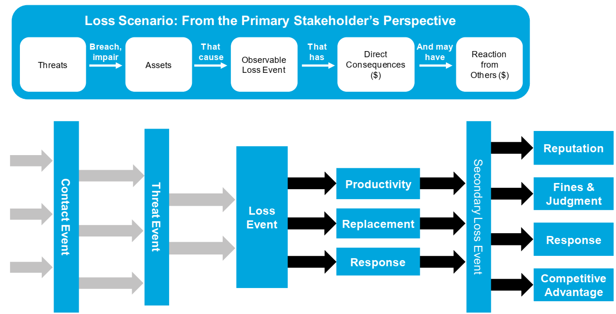
Etapa 1: Identificar os componentes do cenário (âmbito da análise) Decompor o cenário de perda
Identificados o Responsável Primário, o Ativo, a Comunidade de Ameaças, o Evento de Ameaça e o Evento de Perda, o Cenário de Perda pode ser decomposto e escrito como uma única frase para contar esta história da perda:
Os membros da equipa de limpeza encontram e copiam o ID de utilizador e a password de um executivo de RH encontrados num ‘post it’ e, usando essas credenciais, acedem maliciosamente e fazem utilização indevida de informações confidenciais de funcionários; quando esse evento ocorre, o banco sofre perdas primárias de ? e de ?, podendo também sofrer custos de ? secundária e ?

Slide 13
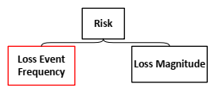
Processo de Análise FAIR Etapa 2: Avaliar a frequência do evento de perda (LEF)
LEF
A frequência provável, dentro de um determinado período de tempo, que a perda se materializará a partir da ação de um agente de ameaça.
Neste exemplo como exercício prático, a estimativa da LEF não vai ser obtida diretamente, antes vai ser derivada estimando valores para a TEF e Vuln que dependem da Frequência de Contato, Probabilidade de Ação por um lado e Capacidade de Ameaça e Força de Resistência por outro.
Min | Mais Provável | Max
? | ? | ?

Slide 14
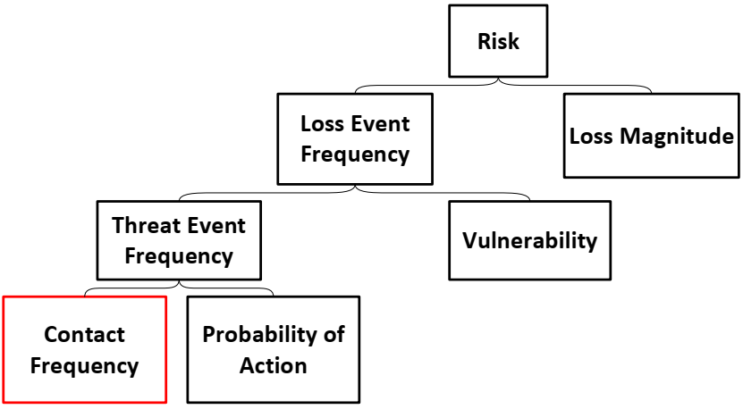
Etapa 2: Avaliar a frequência do evento de perda (LEF) Frequência de eventos de ameaça (TEF)
Estimar a frequência do evento de ameaça (TEF)
Por vezes exigem-se resmas de dados concretos antes de se sentir confortável com a estimativa da TEF.
Na realidade, na ausência de dados concretos, o que resta? Uma resposta é usar uma escala qualitativa, como Baixa, Média ou Alta pois apesar das limitações ainda poderá ser útil.
Ex: podem não existir anos de dados empíricos para documentar a frequência com que os funcionários da equipa de limpeza abusam de nomes de utilizador e pwds em através de ‘post-its’, mas pode ser feita uma estimativa razoável dentro de um conjunto de intervalos…
Assim, uma estimativa de TEF será baseada na frequência com que o contacto entre essa comunidade de ameaças e o ativo ocorre e a probabilidade de que eles poderão agir contra esse ativo (CF). A probabilidade da sua ação (PoA), depende dos fatores descritos anteriormente …

Slide 15
Etapa 2: Avaliar a frequência do evento de perda (LEF) Frequência de eventos de ameaça (TEF)
O contato entre a equipa de limpeza e o Ativo, é considerado como regular, embora não tenha sido inicialmente determinado um número específico de vezes/semana ou vezes/mês.
Entretanto, com base em operações de negócio típicas, pode assumir-se nesta análise que a equipa de limpeza visita o banco uma vez por semana – logo a Frequência de Contato (CF) seria estimada como ? , com base no exemplo de escala qualitativa slide seguinte.
Como acha que deveria ser equacionada a Probabilidade de Ação (PoA) tendo em atenção aspetos típicos e naturais em organizações deste tipo:
Recrutamento
Perspetiva do evento da ameaça
Receios, Riscos percebidos…
Ver escala qualitativa slide seguinte.

Slide 16
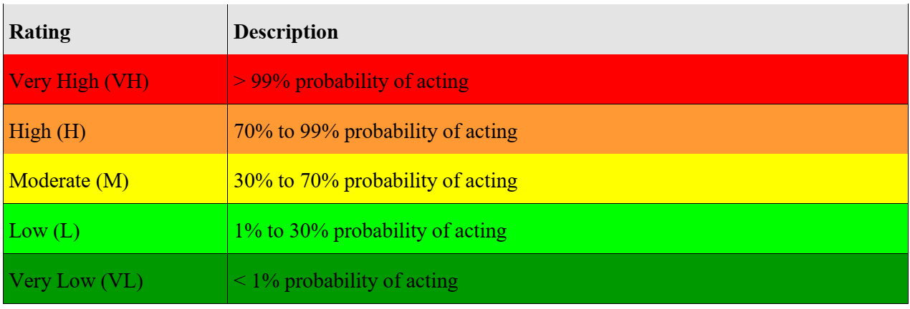
Etapa 2: Avaliar a frequência do evento de perda (LEF) Escalas Semi-Qualitativas p/ Frequência de Contacto (CF) e Probabilidade de Ação (PoA)
Frequência de Contacto (CF)
Rating | Description
Very High (VH) | > 100 times per year
High (H) | Between 10 and 100 times per year
Moderate (M) | Between 1 and 10 times per year
Low (L) | Between 0, 1 and 1 times per year
Very Low (VL) | < 0, 1 times per year (less than once every 10 years)
Probabilidade de Ação (PoA)

Slide 17
Etapa 2: Avaliar a frequência do evento de perda (LEF) Matriz de determinação da Threat Event Frequency (TEF)
A TEF pode ser estimada como , usando a matriz abaixo, como resultado, de um CF ? e PoA ?
Threat Event Frequency (TEF)
VH | M | H | VH | VH | VH
H | L | M | H | H | H
M | VL | L | M | M | M
L | VL | VL | L | L | L
VL | VL | VL | VL | VL | VL
 | VL | L | M | H | VH
Probabilidade de Ação (PoA)
Contact Frequency (CF)
Neste caso, estimar-se-ia que um Evento de Ameaça ocorreria ? (Frequência /Ano)
(confirmar com valor em Frequência na Tabela CF)

Slide 18
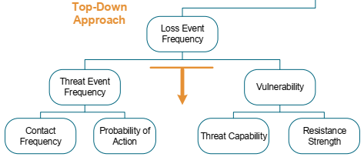
Etapa 2: Avaliar a frequência do evento de perda (LEF) Vulnerabilidade (Vuln)
Vulnerabilidade:
A probabilidade de que as ações de um agente de ameaça resultem em perda
A vulnerabilidade existe quando há uma diferença entre a capacidade de ameaça (TCap) e a dificuldade em resistir (RS).
A vulnerabilidade é avaliada no contexto e em função dos tipos de ameaças e tipos de controlo específicos, como se sabe.

Slide 19
Etapa 2: Avaliar a frequência do evento de perda (LEF) Vulnerabilidade
Estimar a capacidade de ameaça (TCap)
TCap refere-se à capacidade do agente de ameaça (conhecimento e experiência) e recursos (tempo e materiais) que possam ser utilizados. Um cenário diferente podia fornecer uma outra ilustração deste componente da análise:
ex: algo como uma aplicação web com problemas de injeção de SQL !!
Neste caso, o que se faz é estimar o que um membro médio da comunidade de ameaças, no quer respeita a competência e recursos médios, pode fazer com uma pwd escrita num post-it.
Será razoável classificar a TCap da equipa de limpeza como ? em relação à população geral de ameaças, conforme escala slide seguinte.
Lembrar que TCap é sempre estimada em relação ao cenário que está a ser analisado. Se o cenário estivesse relacionado com o tal ataque de injeção de SQL, provavelmente classificar-se-ia a equipa de limpeza como tendo uma TCap mais baixa ou mais alta ?

Slide 20
Etapa 2: Avaliar a frequência do evento de perda (LEF) Vulnerabilidade (Vuln)
Escala Semi-Qualitativa para TCap
Rating | Description
Very High (VH) | Top 2% when compared against the overall threat population
High (H) | Top 16% when compared against the overall threat population
Moderate (M) | Average skill and resources (between bottom 16% and top 16%)
Low (L) | Bottom 16% when compared against the overall threat population
Very Low (VL) | Bottom 2% when compared against the overall threat population
Escala Semi-Qualitativa para RS
Rating | Description
Very High (VH) | Protects against all but the top 2% of an average threat population
High (H) | Protects against all but the top 16% of an average threat population
Moderate (M) | Protects against the average threat agent
Low (L) | Only protects against bottom 16% of an average threat population
Very Low (VL) | Only protects against bottom 2% of an average threat population

Slide 21
Etapa 2: Avaliar a frequência do evento de perda (LEF) Vulnerabilidade (Vuln)
Estimar a força de resistência (RS)
Força de resistência (RS) tem a ver com a capacidade de um ativo/sistema de resistir a ser afetado negativamente por uma comunidade de ameaças.
No cenário de exemplo, a Resistência é ? , com base na escala qualitativa do slide anterior. Isso significaria que provavelmente o Ativo está protegido relativamente a …..
Podia até argumentar-se com uma RS diferente ?
E se a password estivesse criptografada, ?

Slide 22
Etapa 2: Avaliar a frequência do evento de perda (LEF) Obter a Vulnerabilidade (Vuln)
Determinar a vulnerabilidade (Vuln) é agora fácil, uma vez estabelecido TCap e RS, utilizando a matriz abaixo.
Lembrar que a vulnerabilidade é a diferença entre a força que provavelmente será aplicada e a capacidade do ativo de resistir a essa força. Se e onde eles se cruzam determina o nível de vulnerabilidade.
Para o cenário em causa, com TCap ? combinado com um RS ? resultará numa Vulnerabilidade ?
Vulnerabilidade (Vuln)
VH | VH | VH | VH | H | M
H | VH | VH | H | M | L
M | VH | H | M | L | VL
L | H | M | L | VL | VL
VL | M | L | VL | VL | VL
 | VL | L | M | H | VH
Threat Capability (TCap)
Resistance Strength (RS)

Slide 23
Processo de Análise Etapa 2: Avaliar a frequência do evento de perda (LEF)
Obter a Loss Event Frequency (LEF)
Semelhante à Vulnerabilidade, a LEF obtém-se cruzando a TEF e a Vuln dentro de uma matriz.
LEF = TEF x Vuln
No cenário, com uma TEF ? e vulnerabilidade ?, a LEF é ?. Lembrar que a vulnerabilidade é uma percentagem, o que significa que nunca se pode estar mais do que 100% vulnerável. Consequentemente, a LEF nunca será maior do que a TEF, como se comprova
Loss Event Frequency (LEF)
VH | M | H | VH | VH | VH
H | L | M | H | H | H
M | VL | L | M | M | M
L | VL | VL | L | L | L
VL | VL | VL | VL | VL | VL
 | VL | L | M | H | VH
Threat Event Frequency
(TEF)
Vulnerabilidade (Vuln)

Slide 24
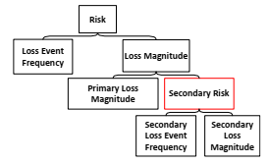
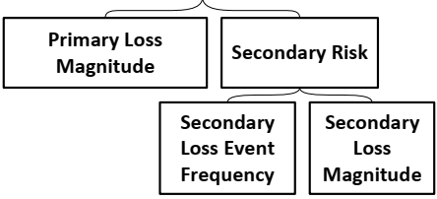
Processo de Análise Etapa 3: avaliar a magnitude da perda (LM)
Usando as etapas anteriores, determinou-se a probabilidade de um evento de perda (LEF) num determinado cenário e que é algo entre … e … por ano (confirmar com valor em Frequência na Tabela CF)
Agora, temos de analisar a magnitude da perda quando ocorrer um evento.
Para o cenário em causa, observar que as etapas para avaliar LM apresentam nova abordagem para diferenciar a perda primária da secundária.
As mudanças também representam o facto de que o melhor caso, o pior caso e os resultados mais prováveis, são facilmente obtidos utilizando estimativas de intervalos de valores, como entrada na simulação de Monte Carlo como um mecanismo computacional de saída.

Slide 25
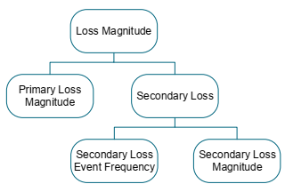
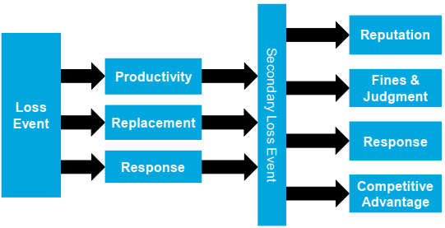
Processo de Análise FAIR Etapa 3: avaliar a magnitude da perda (LM) - Decomposição
SL
PLM
SLEF
SLM
A PLM é a consequência direta de um evento de perda primária.
Para que uma perda secundária ocorra, deve ter havido uma perda primária que fez com que as partes interessadas secundárias reagissem e causassem perdas adicionais à parte interessada primária. Portanto, a SLEF é a probabilidade condicional de que uma perda primária resultará numa perda secundária.
A SLM é a soma das perdas adicionais para a parte interessada primária, resultante das reações das partes Interessadas secundárias, ou seja:
LM = PLM + SL (SLEF SLM)

Slide 26
Processo de Análise FAIR Etapa 3: avaliar a magnitude da perda (LM) - Decomposição
Neste cenário, há duas ações identificadas como mais prováveis ​​para a Comunidade de Ameaças que causaria uma Perda Primária:
Acesso - a equipa de limpeza não tem acesso autorizado à informação confidencial do funcionário
Uso indevido – os registos dos funcionários geralmente têm informação que pode ser utilizada para executar o roubo de identidade, o que apresenta potencial perda legal e de reputação
O Cenário de Perda concentra-se no acesso e uso indevido (ex: roubo de identidade) porque é uma preocupação comum em cenários como esse.
Uma suposição importante na parte Magnitude da Perda desta análise, é que o volume de informações de funcionários comprometidos é limitado ao número de registos de funcionários no sistema.
Isso é relevante porque mesmo uma perda de, por exemplo, 15 000 registos de funcionários, não é nada em comparação com violações de registos de clientes, que poderia chegar a milhões. Também pode ser razoável supor que o volume de registos de funcionários comprometidos seria muito menor, devido a fatores como:
Preocupações dos membros da equipa de limpeza em relação ao maior risco de obter mais dados ??
A equipa de limpeza pretende executar pessoalmente o roubo de identidade versus vender as informações para outros abusarem ??

Slide 27
Processo de Análise Etapa 3: avaliar a magnitude da perda (LM)
Pretende-se estimar a magnitude da perda primária para utilização indevida restringida neste caso à afetação da Produtividade e Resposta
A escala abaixo representa um possível conjunto de intervalos para caracterizar a PLM. Os intervalos em escalas como esta, refletem a capacidade de perda e as tolerâncias da organização.
Formas de Perda
Productivity | Response | Replacement | Fines/Judgments | Comp.Adv. | Reputation
- | - | — | — | — | —
Magnitude | Range Low End | Range High End
Very High (VH) | 10 000 000 € | —
High (H) | 1 000 000 € | 9 999 999 €
Moderate (M) | 100 000 € | 999 999 €
Low (L) | 10 000 € | 99 999 €
Very Low (VL) | 0 € | 9 999 €

Slide 28
Processo de Análise FAIR Etapa 3: avaliar a magnitude da perda (LM)
Não se estimou PLM para as outras formas de perda para a Perda Primária. Algumas podem entretanto ser relevantes para a Perda Secundária abordada a seguir.
A estimativa para PLM neste cenário é ? com base no seguinte raciocínio:
Produtividade – ? Racional para este Item
Resposta – ? Racional para este Item.
O resultado final, será o maior das formas de perdas encontradas …no caso …

Slide 29
Processo de Análise FAIR Etapa 3: avaliar a magnitude da perda (LM)
Neste caso, como na maioria deles, o analista precisa desenvolver uma base lógica que apoie as suas suposições fundamentais. Ao utilizar os valores qualitativos, às vezes faz sentido realizar várias análises (por exemplo, uma para o melhor caso, outra para o mais provável e uma terceira para o pior caso). Se a análise estiver a ser realizada utilizando distribuições probabilísticas e método Monte Carlo, (ver-se-á mais adiante) em vez das matrizes utilizadas neste documento, todos os três casos podem ser cobertos de uma vez…

Slide 30
Processo de Análise FAIR Etapa 3: avaliar a magnitude da perda (LM)
Estimar a Magnitude de Perda Secundária (SL)
A estimativa da perda secundária é mais complexa do que a da perda primária. Existem dois componentes para esta parte da análise:
Frequência de evento de perda secundária (SLEF): A percentagem de tempo que se espera que um evento de perda primária resulte também numa perda secundária
Magnitude da perda secundária (SLM) propriamente dita: perdas que se espera materializar ao lidar com as reações das partes interessadas secundárias (por exemplo, multas e julgamentos, perda de participação no mercado, etc)

Slide 31
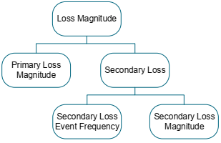
Processo de Análise FAIR Etapa 3: avaliar a magnitude da perda (LM)
Estimar a SLM
A primeira etapa na avaliação da perda secundária é identificar quais, se houver, as partes interessadas secundárias seriam relevantes para o cenário. Por outras palavras, identifique quem, fora da organização, pode reagir negativamente de maneira a gerar perdas adicionais
Para uma instituição financeira, as partes interessadas secundárias mais comuns são ?
No cenário em apreço, … descreva algumas hipóteses

Slide 32
Processo de Análise FAIR Etapa 3: avaliar a magnitude da perda (LM)
Embora a maioria dos Cenários de Perda não trate os funcionários como Partes Interessadas Secundárias, há exceções neste exemplo que tornam razoável tratá-los como Partes Interessadas Secundárias:
os funcionários afetados podem deixar a organização e/ou entrar com ações judiciais. Essas possíveis ações significam que as Perdas Secundárias viriam de multas e julgamentos pelos reguladores, o que também criaria perdas de resposta secundária.
SLEF é a probabilidade condicional de que uma Perda Primária resultará em Perda Secundária. Como este evento envolve o comprometimento de informações pessoais, é altamente provável que uma ou mais comunidades de Partes Interessadas Secundárias precisem ser informadas e tenham que ser “geridas”. Consequentemente, a probabilidade de ocorrência de Eventos de Perda Secundária será ?, ou cerca de ? % de probabilidade de ocorrência, com base no exemplo de escala qualitativa seguinte.

Slide 33
Processo de Análise FAIR Etapa 3: avaliar a magnitude da perda (LM)
Rating | Description
Very High (VH) | 90% to 100%
High (H) | 70% to 90%
Moderate (M) | 30% to 70%
Low (L) | 10% to 30%
Very Low (VL) | 0% to 10%
Esta análise pressupõe que todos os registos dos 15 000 funcionários foram comprometidos. A lógica por trás dessa suposição é que, se alguém assumir o risco pessoal de realizar esse tipo de ação ilícita, provavelmente tentará maximizar a proposta de valor.
Esse raciocínio pode ser utilizado para estimar a SLM para perdas de resposta e multas e julgamentos (pelos reguladores) com base nas formas de perda FAIR.

Slide 34
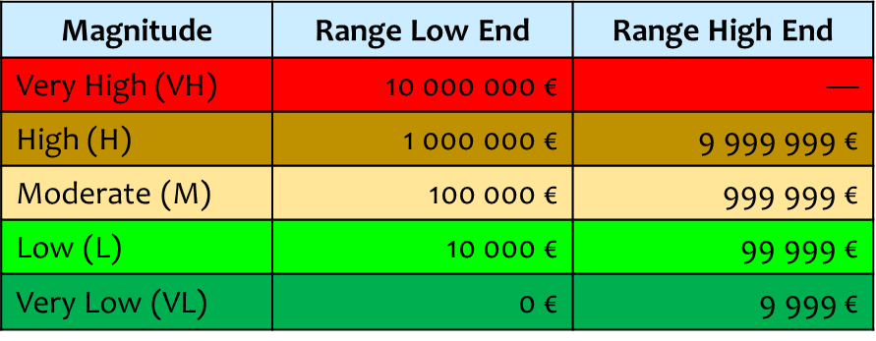
Processo de Análise FAIR Etapa 3: avaliar a magnitude da perda (LM)
Formas de Perda
Productivity | Response | Replacement | Fines/Judgments | Comp.Adv. | Reputation
- | - | — | - | — | —
Racional para as estimativas:
Resposta - neste cenário, os custos de resposta incluiriam o tempo do executivo gasto em reuniões, custos de notificação, monitorização de crédito e despesas associadas com advogado interno e externo. Uma divisão específica é:
Tempo executivo:40 h a 300 € hora=12 000 €
Custos de notificação: 5 € por funcionário
Monitorização de crédito: 25 € * 15 000 funcionários * taxa aceitação de 5% = 18 750 €
Despesas legais: 100 000 €
TOTAL: ? € (aprox.)
O resultado final para a SLM será o maior das formas de perdas encontradas, i. é, ?
Multas / Julgamentos - Contando que a empresa não tenha sido negligente em lidar com o evento, e feito um esforço conjunto para proteger os interesses dos funcionários, multas e julgamentos devem ser ?

Slide 35
Processo de Análise FAIR Etapa 3: avaliar a magnitude da perda (LM)
Haveria perda de produtividade ?….
Espera-se que ocorram danos materiais à reputação …
Há um relacionamento problemático com funcionários ou comunidade ? E a rotatividade de funcionários e desafios na contratação ? E Politicas de segurança ?.
Quanto a danos à vantagem competitiva, ….
E se algum funcionário realmente sofresse perda por roubo de identidade, …

Slide 36
Processo de Análise FAIR Etapa 3: avaliar a magnitude da perda (LM)
Com base nas estimativas para SLEF sendo ? e SLM sendo ? , a Perda Secundária propriamente dita (SL) seria ? , conforme mostrado no exemplo da tabelas abaixo.
Secondary Loss (SL)
VH
L | M | M | H | VH
L | L | M | M | H
L | L | L | M | M
VL | L | L | L | M
VL | VL | L | L | L
Secondary Loss Magnitude (SLM)
H
M
L
VL
VL L M H VH
Secondary Loss Event Frequency (SLEF)

Slide 37
Processo de Análise FAIR Etapa 3: avaliar a magnitude da perda (LM)
LM = PLM + SL (SLEF SLM)
Neste cenário de exemplo, dado uma PLM de ? e SL ?, a Magnitude da Perda (LM) provavelmente seria ?, com base na matriz abaixo
Loss Magnitude (LM)
Primary Loss Magnitude (PLM)
VH
M | H | VH | VH | VH
L | M | H | VH | VH
VL | L | M | H | VH
VL | VL | L | M | H
VL | VL | VL | L | M
H
M
L
VL
VL L M H VH
Secondary Loss (SL)

Slide 38
Processo de Análise FAIR Etapa 4. Determinar e Articular Risco
Assumindo que o exemplo de matriz foi “aprovado” pela liderança da Organização, o Risco associado a este cenário seria ? – com base numa provável LEF ? (entre … e … vez por ano) e uma magnitude de perda (LM) provável ? (entre …. € e …. €).
Risco
VH
M | H | VH | VH | VH
L | M | H | VH | VH
VL | L | M | H | VH
VL | VL | L | M | H
VL | VL | VL | L | M
H
Loss Magnitude (LM)
M
L
VL
VL L M H VH
Loss Event Frequency (LEF)

Slide 39
Análise de Risco FAIR Top-Down Building-Blocks
Impacto
Probabilidade/Frequência
Tipo de perda | Mínimo | Mais provável | Máximo
LM Total: Pr e Sec
 | Mínimo | Mais provável | Máximo
LEF
Dificulty
Complexity
Decomposição do Risco

